Slide 1
Јелена Ратков – Квочка (Сремски Карловци)
.
Карловачка Гимназија, Сремски Карловци jratkov@ptt.rs
Јежева кућица, Шумска бајка у интеракцији са Шумским огласима и у фантастичној рецепцији деце и младих
.
8. симпозијум „Ћопић фантастични“
.
Нови Сад, 8 – 10. 11. 2018.

Slide 2
садржај:
Страхови
Архетипови
Растрашивања
Перцепција

Slide 3
Рад говори о најчувенијој Ћопићевој песничкој целини намењеној деци – Јежевој кућици. Медвед, вук, дивља свиња и лисица чине скупину звери, супротстављених јежу и његовој кућици, које нарочито угрожавају живот човеков у тесној вези са природом, земљом, пашњаком, шумом, као и са домаћим животињама.

Slide 4
На особен начин пратимо ауторово лирско евоцирање детињства, доба невиности, дражи одрастања заснованог на традицији која сеже до најдревнијих корена једног народа. Кроз укрштај, чак симбиозу човековог живота са светом биљним и животињским, у чистоти ауторових доживљавања јесте чар и неодољива привлачност текста.

Slide 5
Дело досеже највишу уметничку вредност и потврду најзначајнијих егзистенцијалних начела разумљивих како зрелим личностима и мудрим старцима, тако и, на особен начин, наивној деци и младима. У непосредном и једноставном поимању сабрана је пуна вредност живота и света.

Slide 6
Кључне речи:
Бранко Ћопић,
Јежева кућица,
страхови,
архетипови,
перцепција (рецепција);

Slide 7
Према искуству дечјих психолога и психијатара, деца се највише плаше мрака, великих животиња, одвајања од родитеља.
Страх од мрака код деце јавља се веома рано (током треће године живота) и дуго траје. „У његовој основи је страх од тескобе, напуштености и раздвајања од родитеља, мајке на првом месту.

Slide 8
Свет таме је свет у коме нема физичких граница, у коме је све могуће и ствара се страх од уништења“ (Константиновић 2006: 52). Шума (тамна) је у вези са мраком, у вези са бројним опасностима. Архетипска представа, колико израз индивидуално, још више колективно несвесног, очувана је у бајкама (деца су залутала или остављена у тамној шуми, пресреће их вук).

Slide 9
Вук је животиња која је у европском културном кругу дуго одржала примат синонима за злочинца, крволока из природе. „Страх од вука преноси се и на друге животиње које имају изражену чељуст“ (Константиновић 2006: 54).

Slide 10
Сумирајући спектар дечјих страхова др Милица Пејовић Милованчевић, дечји психијатар са Института за ментално здравље наводи да се деца плаше онога чега се родитељи плаше и чиме их родитељи плаше.

Slide 11
Страх од вука (који је и израз најдубљег страхопоштовања јер је порекло српског народа у предаји повезано са вуком) и другог звериња страшне чељусти (медведа, дивље свиње, па и лисице) архетипски је као и страх од мрака.
Насупрот мраку, шуми, вуку, другим зверовима страшних чељусти стоји:
кућица, дом, завичај.

Slide 12
Пријатељу, читаоче
Признаћу ти, што бих крио,
У времена она давна
Ја сам срећан дјечак био.
Нигдје више таквог раја
Као мога завичаја.
Бранко Ћопић: Читаоцу

Slide 13
Бранко Ћопић је, по властитим казивањима, за читаво време детињства чувао јагањце и овце, а јагањцима и овцама највећа претња су увек вуци:
„Дојурим кући, дјед пита: Шта је? Да нису вуци?“ (Ћопић 2001: 29). Тад неће бити вуци, него облаци над Грмечом, који се и зове тако због страшне грмљавине.
Домаћим пернатим животињама претња су лисице, човеку – медвед и дивље свиње.

Slide 14
Оно чега се дечак Бранко Ћопић у детињству није плашио (ни кроз индивидуално, ни кроз колективно несвесно) и животиње које је често уносио у кућу биле су: жабе, јежеви и корњаче (према Ћопић 2001: 30). Такав један јеж ће постати главни лик најчувеније Ћопићеве песничке целине за децу, шумске бајке, Јежева кућица.

Slide 15
Песник Рајко Петров Ного у кратком есеју о стогодишњици Ћопићевог рођења (2015), Изгон Бранка Ћопића, каже:
„Писац који је био међу децом најомиљенији, овдашња деца га не познају.

Slide 16
Изгон Ћопића из лектире, из програма издавачких кућа и школа, из јавности, из наших живота, из сећања, из памћења... тај изгон шта значи, шта хоће да поништи? Разорили су државу, војску, судство, здравство, школство, породицу, сад разарају цркву, а већ одавно и нарочито, културу, књижевност, поготво ону која стоји у темељу идентитета“.

Slide 17
„Са књижевношћу ће то бити мало теже, јер се лако не одаје забораву оно што је на памћењу и сећању створено и што има незгодну моћ – да васкрсне“.
Рајко Петров Ного

Slide 18
Неприкосновен доказ је управо Јежева кућица.
Да је реч о књижевном делу створеном одиста на најдубљем народном памћењу и сећању потврђују следеће реченице:
„Нитко није опјевао дјетињство тако лирски и љупко као Ћопић, и створио један свијет испуњен магијом лирске једноставности и меланколије, тако наивне и искрене, да ју је могуће читати као апологију чистом природном животу […]

Slide 19
Ћопић је заборављени пантеист у чијем литерарном свијету људи и животиње још увијек живе у нераскидивом савезништву“.
Написао је Ненад Ризвановић у тексту Велики пјесник дјетинјства.

Slide 20
Јежурка Јежић
Јежева кућица је по Ноговим речима „апотеоза о кући као врхунском уточишту
[…] Понекад помишљам да је Јежурка Јежић друго име Бранка Ћопића“ (Ћопић 2001: 32).

Slide 21
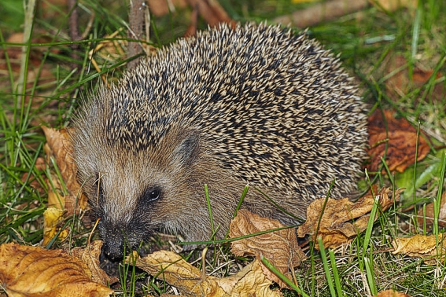
Главна личност

Slide 22
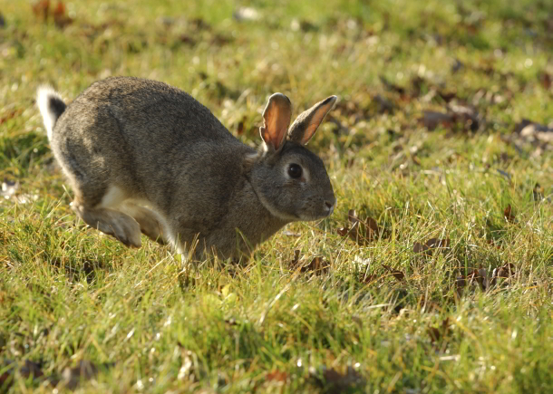
Поштар

Slide 23
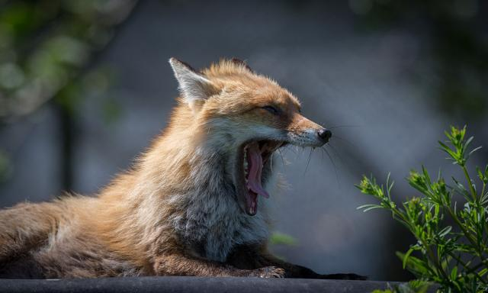
Остаде лија, мисли се: Врага, што му је кућа толико драга?

Slide 24
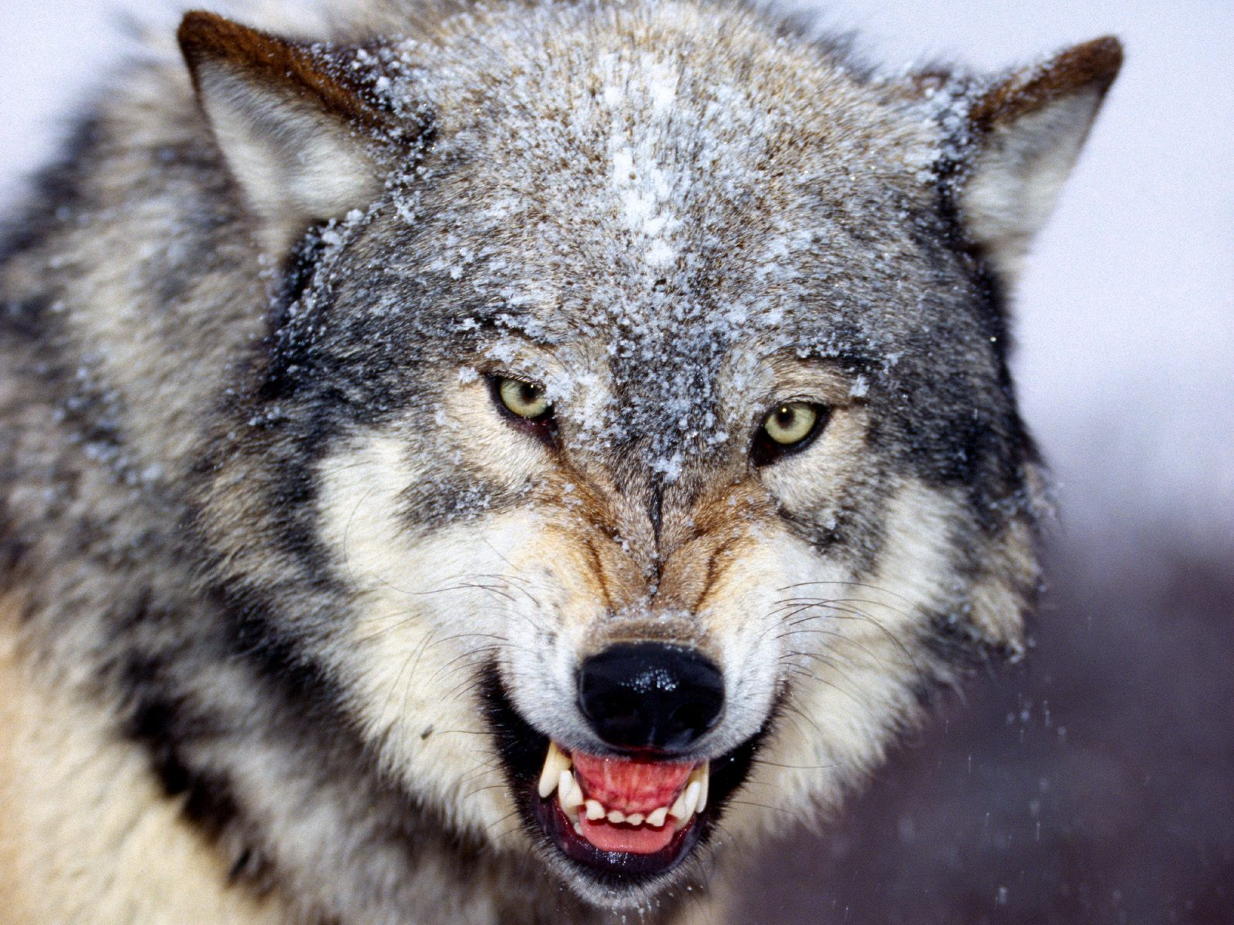
Ех, кућа, трице! Вели вук зао. Ја бих своју за јагње дао!

Slide 25
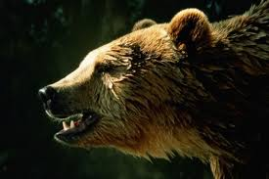
Кућица, глупост! Моје ми њушке, своју бих дао за гњиле крушке.

Slide 26
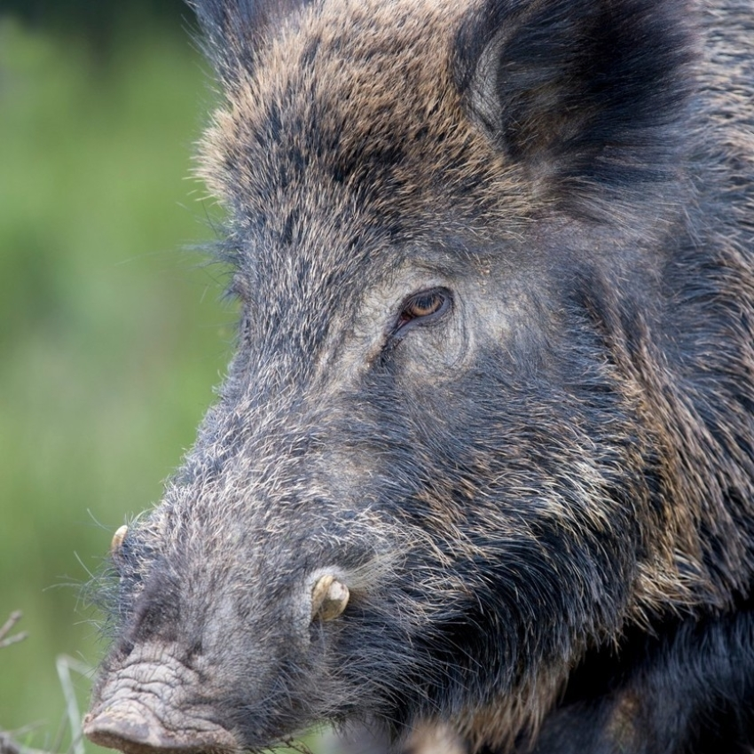
Рођено гнездо! Тако ми сала, за пола ручка ја бих га дала!

Slide 27
Градско казалиште лутака Ријека
Јежева кућица
Текст углазбљених фраза: Бранко Ћопић
Глазба и сценска обрада: Хрвоје Хегедушић
Прилагодба за сценско извођење и режија: Санда Миладинов Лангерхолц
Улоге:
Јежурка Јежић Карин Фрухлих
Лисица Мица Алмира Штифанић
Медо Златко Вицић
Дивља свиња Давид Петровић
Вук Алеџ Ђаковић
Поштар Зец Андреа Шпиндел

Slide 28
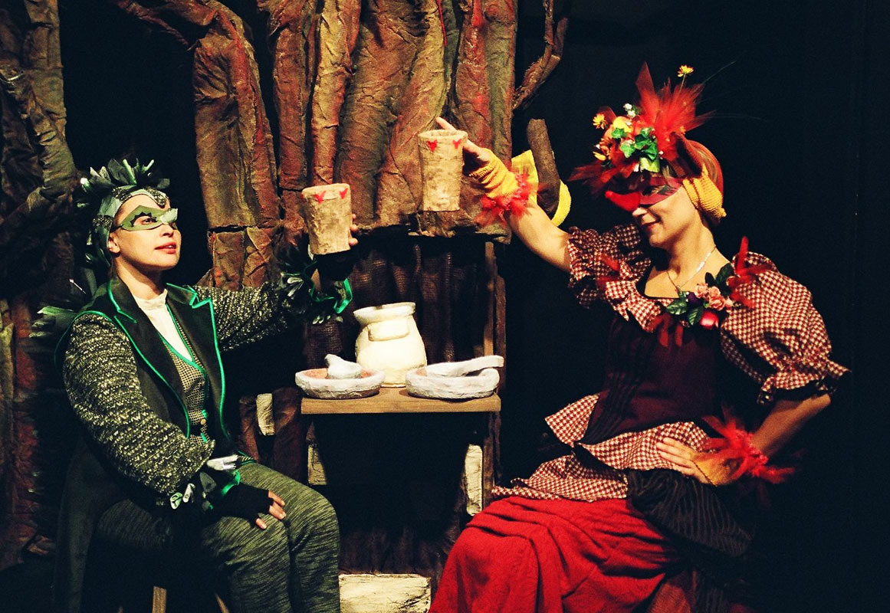
Представа се игра пуних 18 година

Slide 29
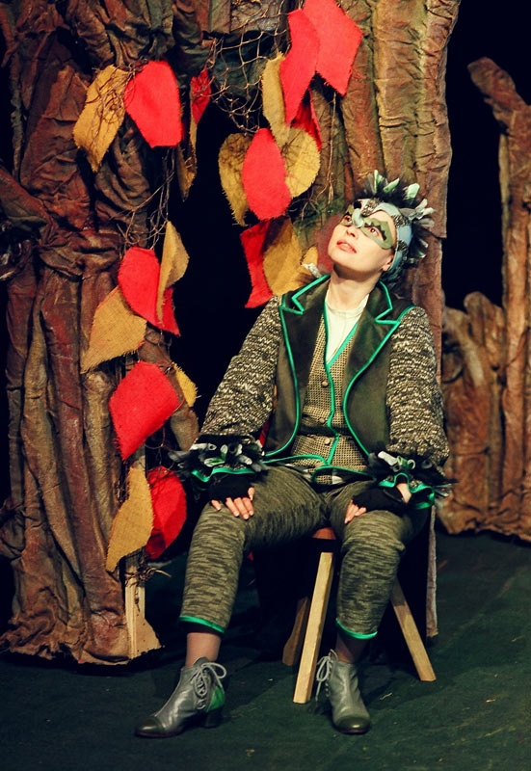
Не престаје да плени младу публику

Slide 30
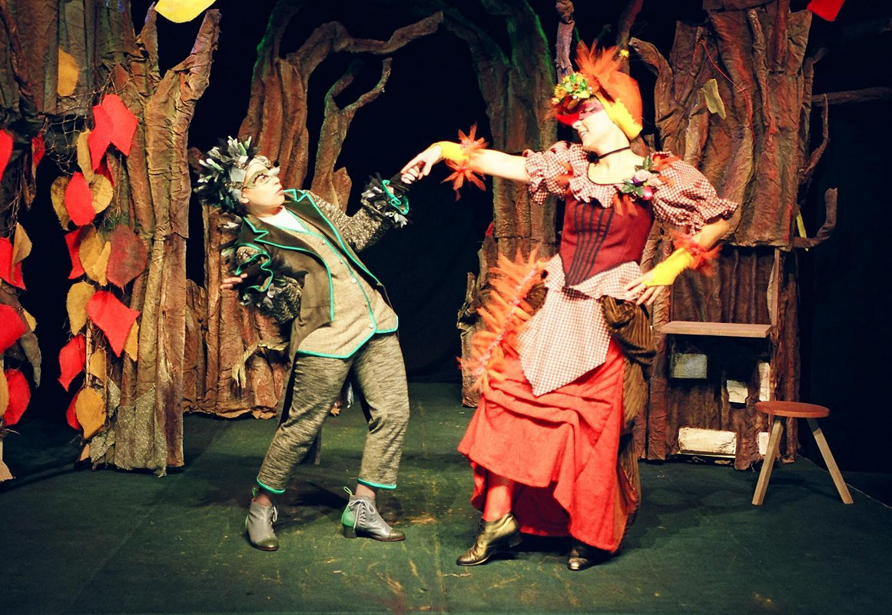
Музика и сценска адаптација Хрвоја Хегедушића

Slide 31
Казалиште лутака Загреб – Јежева кућица
Текст: Бранко Ћопић
Драматизација: Божидар Виолић
Режија: Божидар Виолић
Креација лутака: Весна Балабанић
Сценографија: Ива-Матија Битанга и Лео Вукелић
Глазба: Мате Матишић
Играју
ЖЕЉКО ШЕСТИЋ
ЂУРО РОИЋ
БРАНКО СМИЉАНИЋ
АНДРЕА БАКОВИЋ
АНЂЕЛКО ПЕТРИЦ
ЈАДРАН ГРУБИШИЋ
КАТАРИНА ПЕРИЦА-КИРИН

Slide 32
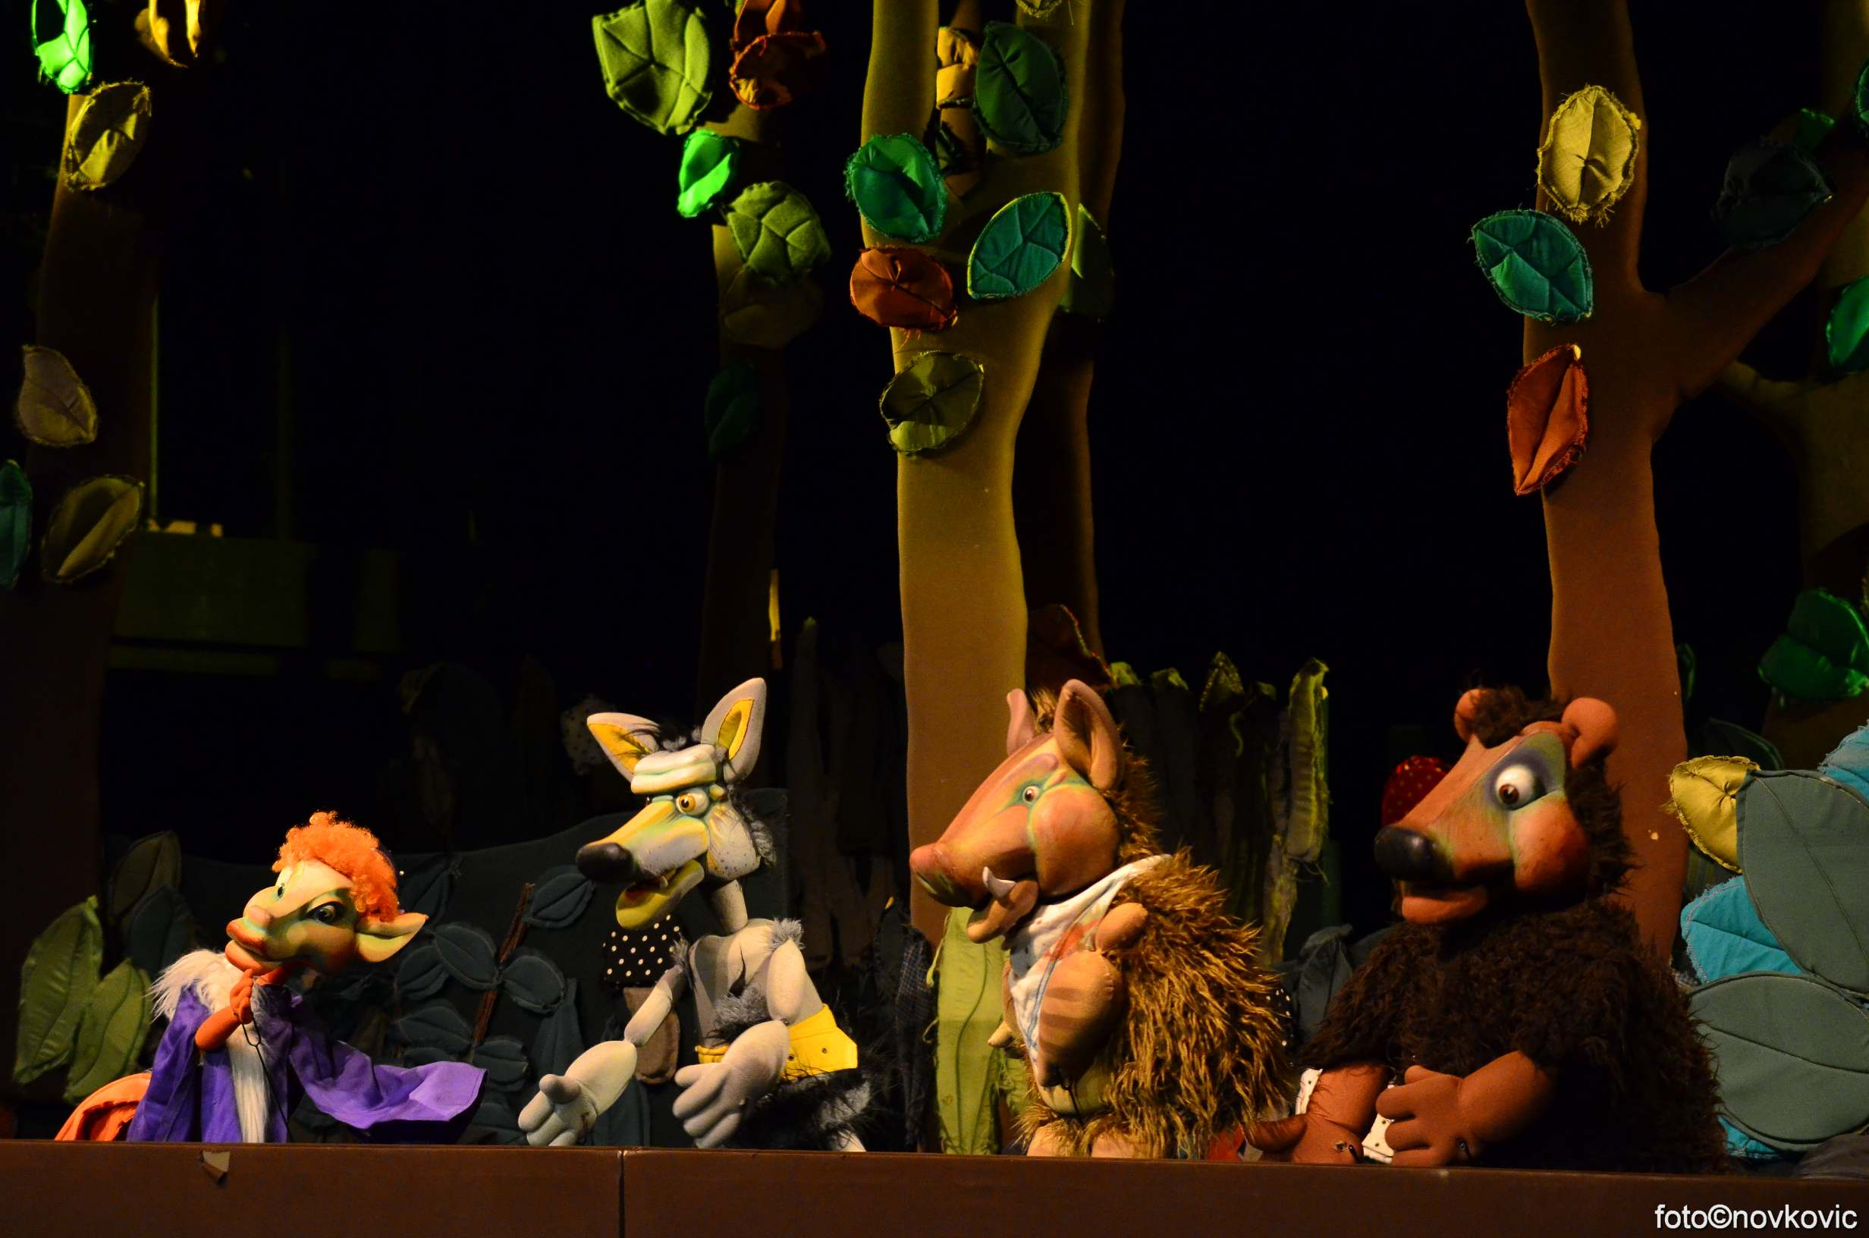
Драматизација и режија – Божидар Виолић

Slide 33
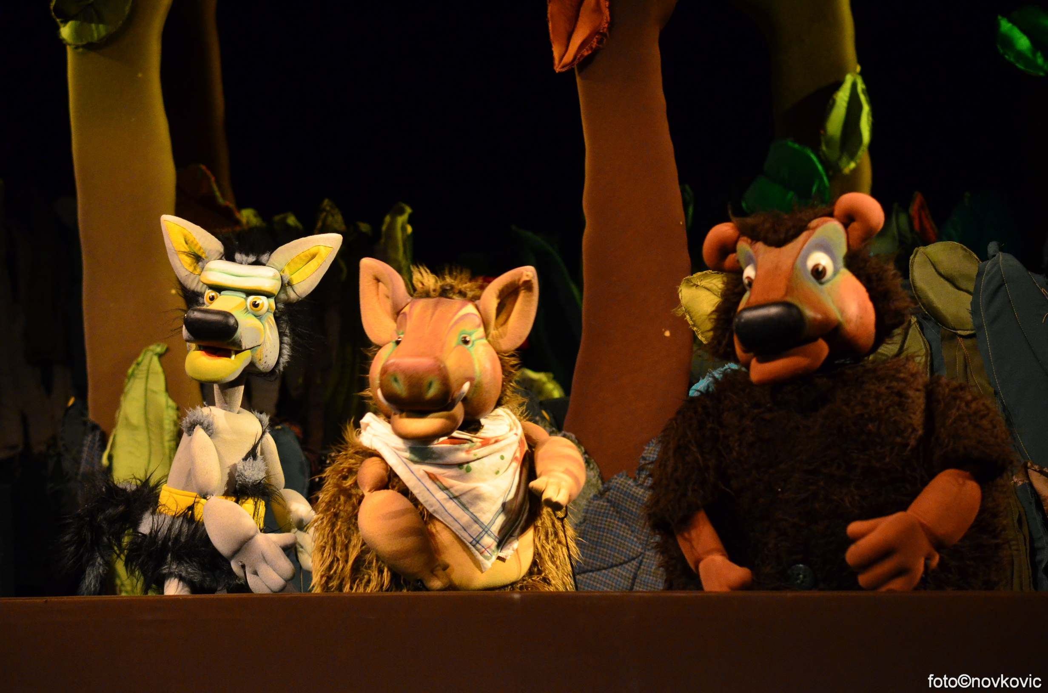
На репертоару готово деценију (oд 2009.)

Slide 34
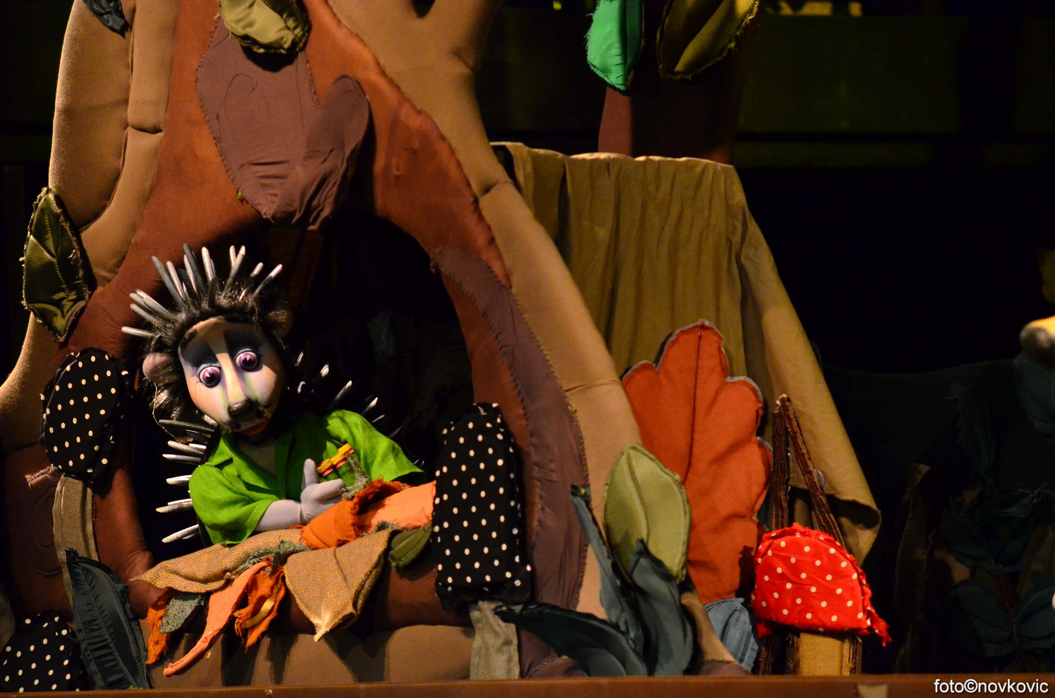
Јежева кућица

Slide 35
Позориште лутака Пинокио – Београд премијера 8. септембар 2016.
Редитељ: Драгослав Тодоровић
Драматизација: Предраг Бјелошевић
Дизајн лутака, сценографије и костима: Јелена Милић-Златковић
Музика: Владимир Пејковић
Играју: Горан Поповић, Јован Поповић, Зоран Тодоровић, Жељка Мандић, Драгана Васић, Зорана Милошаковић-Тасић

Slide 36
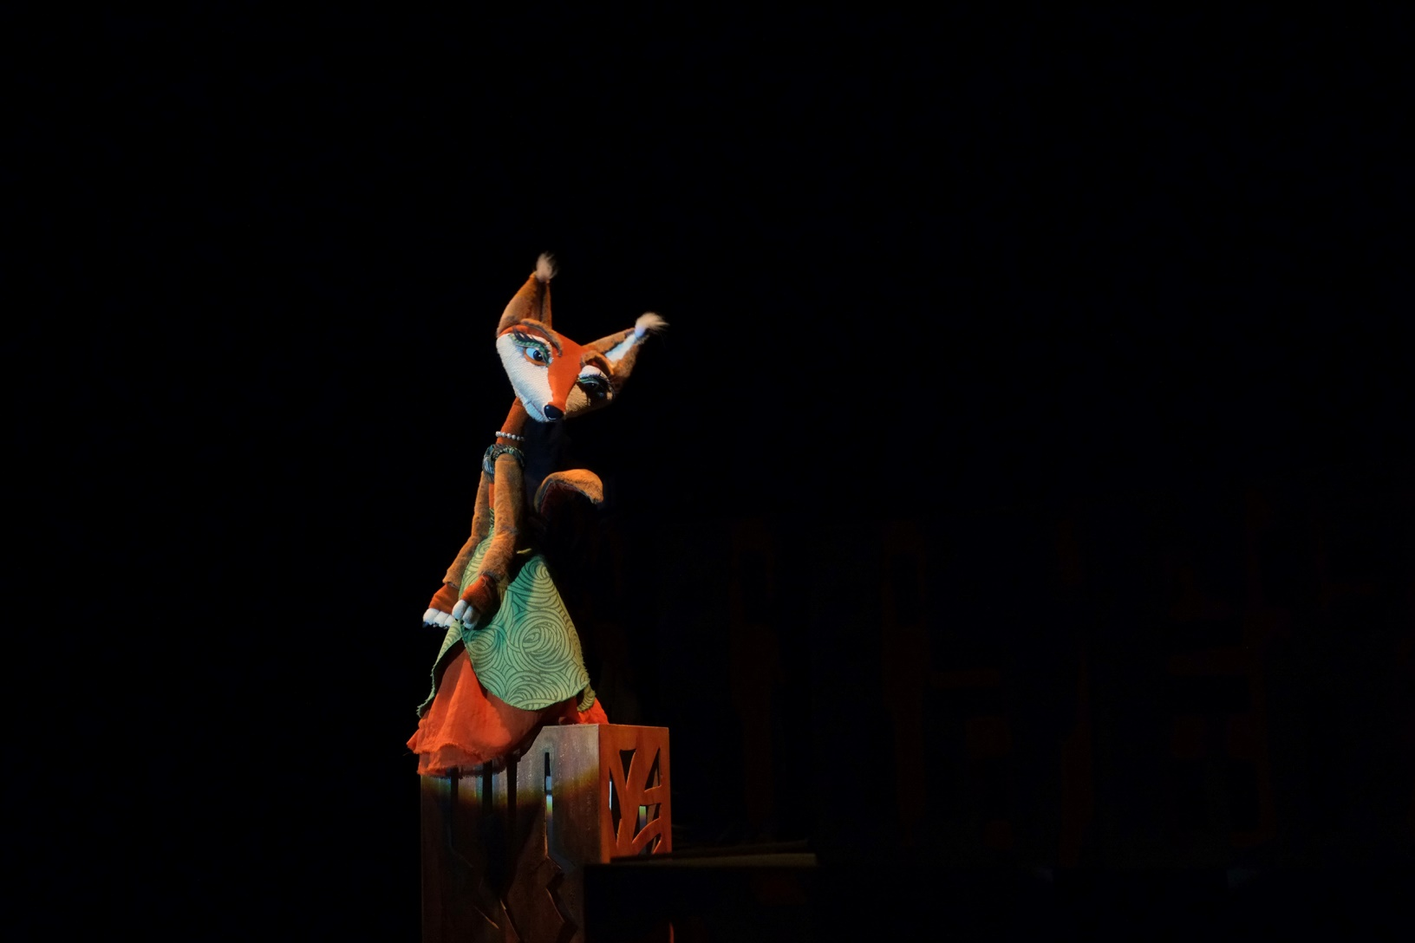
Лија – врлина чиста

Slide 37
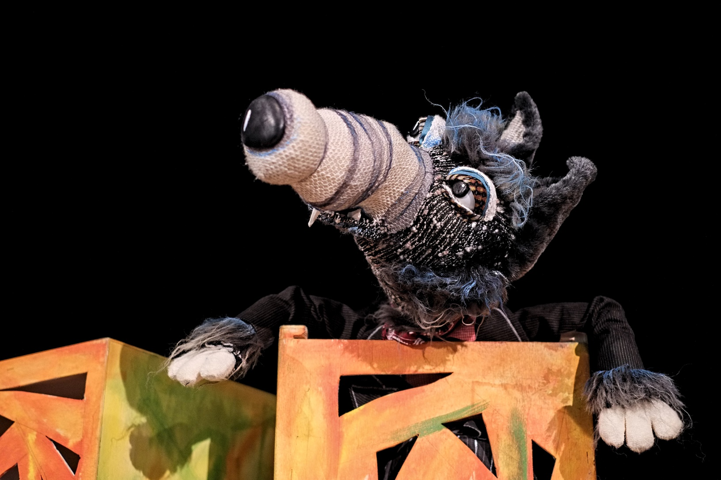
Вук – зао и крволок

Slide 38
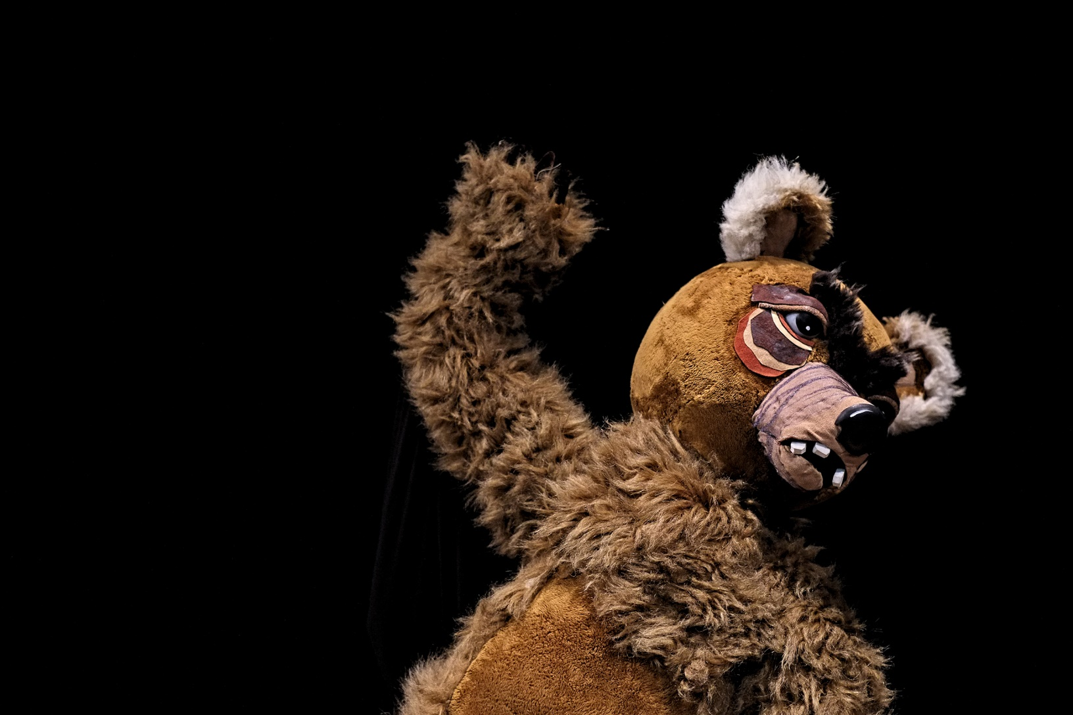
Меда – трапави и пријатељ пчела

Slide 39
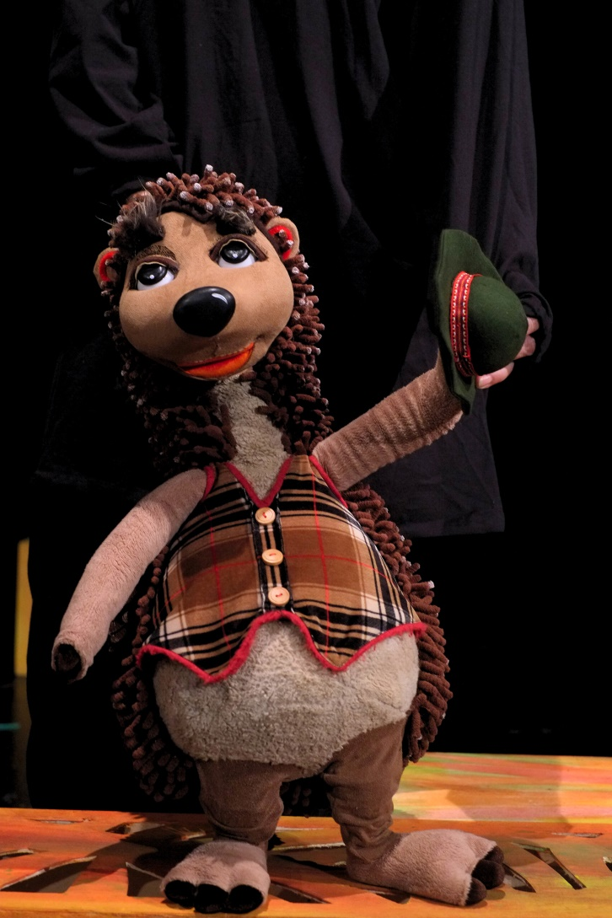
Славни ловац - Јежурка Јежић

Slide 40
Бајке су, традиционално, један од базичних начина упознавања деце са природним и друштвеним окружењем, као и моралним вредностима. „Прича о бајци као књижевној врсти почиње када и прича о усменој књижевности, реч је о преношењу свеколиког искуства усменим путем.

Slide 41
Са проналаском и применом технике штампе и других начина преношења информација, није се смањио интерес за бајку […]
И дан данас деца ће тражити да им причате бајку. Погледаће и анимације у виду сликовница, или филма, али опет ће тражити да им бајку причате (читате)“ (Константиновић 2006: 20).
То је случај и са Јежевом кућицом

Slide 42
„Мој муж, који је из Дубровника, је читао оригиналну Јежеву кућицу нашој кћеркици док је била мала. Заиста сам била одушевљена том песмом, допао ми се ритам и паметан начин на који се прича развијала […] и за кратко време сам прве строфе заједно са нашом кћерком научила напамет“ каже Сузан Кертис – Којаковић, која је Јежеву кућицу превела на енглески језик, те утицала да се ово дело појави у још два вида, као опера за децу и као мјузикл у Великој Британији, 2012/213.

Slide 43
„Јежева кућица била је дио мог дјетињства, најприје сам ту сликовницу читала сама као дијете, а потом смо ју родитељи и ја читали и млађој сестри. Када смо из Сарајева пребјегли на Пељешац, а неколико година касније и у Канаду, Јежева кућица била је међу стварима које смо понијели. Управо сам ју овдје, у Канади, једног дана прије отприлике пет година пронашла у кутији. […]

Slide 44
прича, коју напамет знам још одмалена...“, казује Ева Цвијановић, канадска редитељка пореклом из Сарајева која је ову причу преточила у анимирани филм техником стоп-анимације 2017. године, освајајући бројне награде, и појашњава како Јежева кућица није о дому као месту, границама или нацији, већ о дому као једној акцији љубави и пажње.

Slide 45
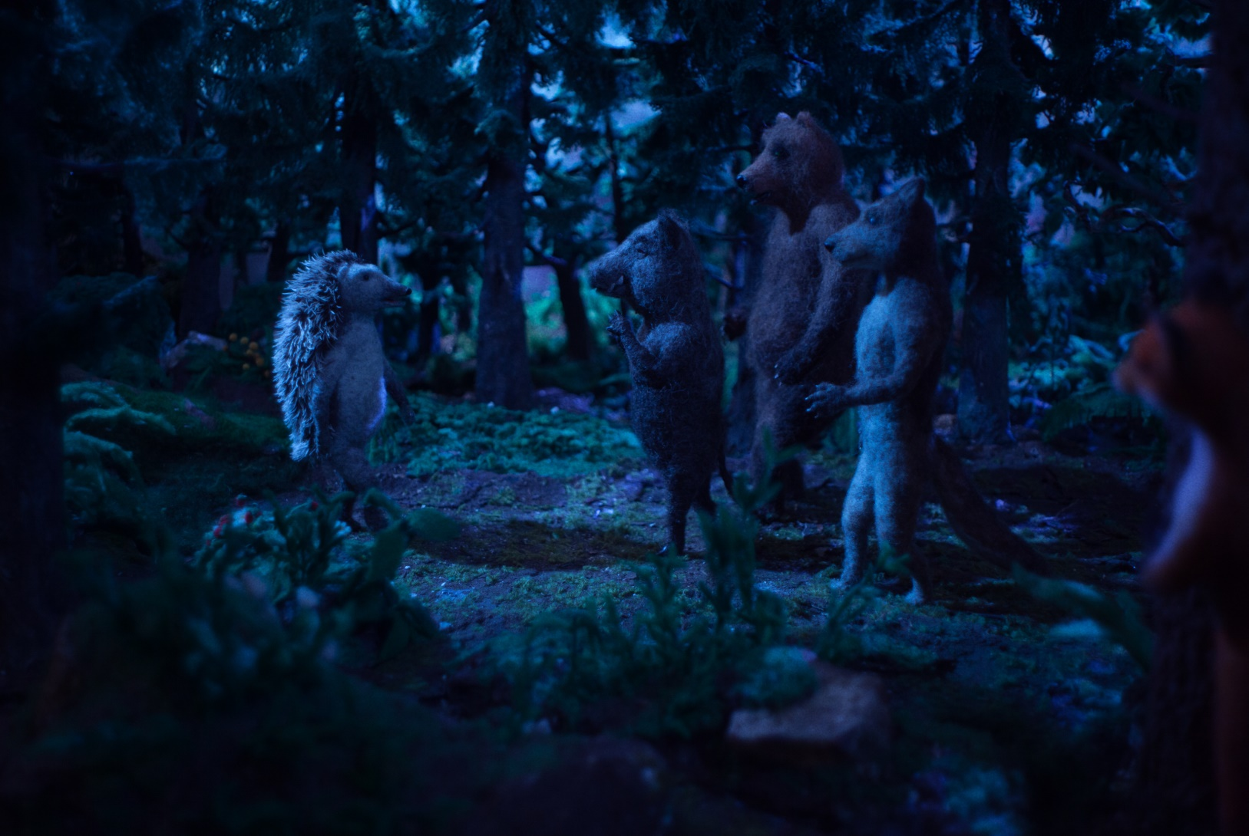
Анимирани филм Еве Цвијановић

Slide 46
Победник 14. Европског фестивала анимираног филма Балканима
Раде Шербеџија је у филму наратор изворних Ћопићевих стихова на нашем језику (поред нарација снимљених и на енглеском и француском језику), а Дарко Рундек је компоновао музику.

Slide 47
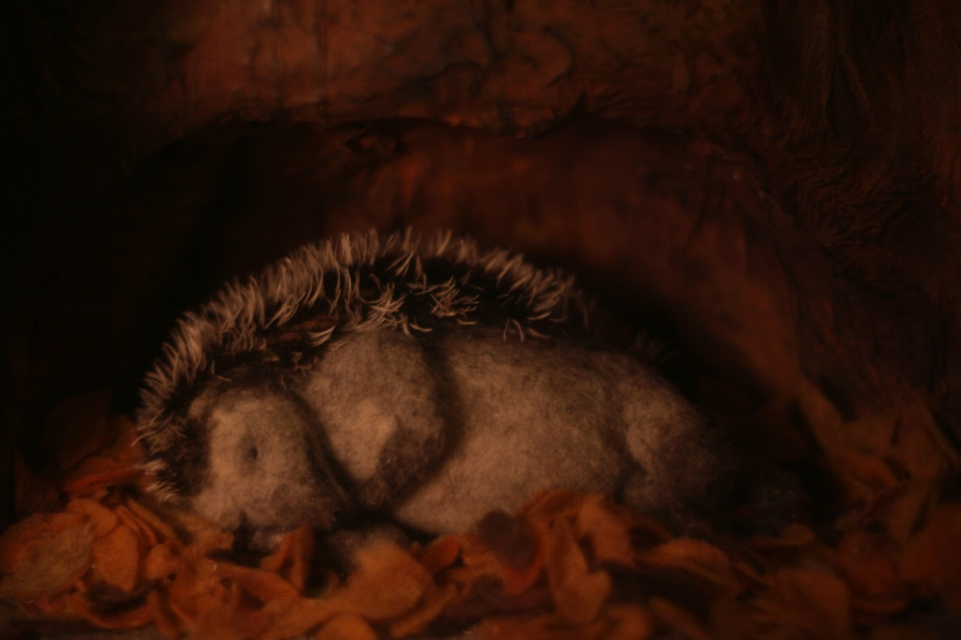
Јежева кућица из филма

Slide 48
Представа за децу Јежева кућица у Театру Кабаре у Тузли, која се игра и данас, чији литерарни предложак режисер Дамир Алтумбабић назива босанским класиком; представа по речима редитеља окупља велики број најмлађих који истински уживају, изговарајући текст познате приче заједно с глумцима: „Дјеца прилично познају изворни текст који је написао Ћопић и имају потребу да заједно с нама глуме“.

Slide 49
Јежева кућица на сцени у Тузли
Желео је редитељ да позоришно постави ову „прекрасну бајку“ уз коју су, како каже, „одрастале многе генерације“. Асистент режије је Емина Голетић, а у представи играју Ермин Авдић у главној улози, Оливера Блажевић, Дамир Алтумбабић, Емина Голетић, те Ирфан Касумовић и Аднан Мујкић.

Slide 50
Понешто о Ћопићу
Светозар Кољевић у постхумно објављеној књизи (уредничког) назива Понешто о Ћопићу каже:
„Ја се сећам да сам читао Ћопића и свом унуку, као што сам га читао и својој деци […] Кад је почело гранатирање Сарајева у

Slide 51
Растрашивање помоћу Ћопићевих књига
априлу 1992, мој ме је унук видео једне вечери забринутог, па ми је предложио да идем у кревет, а да ми он чита Мачка Тошу“ (Кољевић 2018: 118).
То је једнако могла да буде и Јежева кућица.

Slide 52
Извори и Литература:
Кољевић 2018: Кољевић, Светозар. Понешто о Ћопићу. Нови Сад: Академска књига.
Константиновић 2006: Константиновић, Стеван. Безбедносна култура и бајке. Нови Сад: Змај.
Ћопић 2001: Ћопић, Бранко. Јежева кућица. Београд: Креативни центар.

